Slide 1

Estimando a atratividade de vídeos de
divulgação científica no YouTube com aprendizado de máquina
Marcelo de Souza Pena

Slide 2
Divulgação Científica
Utilização de recursos, técnicas, processos e produtos (veículos ou canais) para a veiculação, com linguagem acessível, de informações científicas, tecnológicas ou associadas a inovações ao público leigo

Slide 3
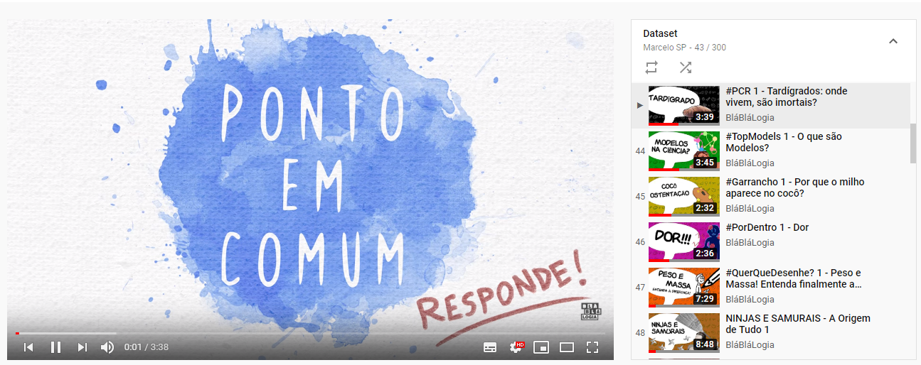
YouTube
Notes:
https://www.youtube.com/playlist?list=PLAvEh87VNIIdg7AG8XbzKmOVx3_9RiGPS

Slide 4
Mineração - automática
Software: ScrapeStorm (versão free)
Dados: [‘Título’, ‘Canal’, ‘Duração’, ‘Link’]

Slide 5
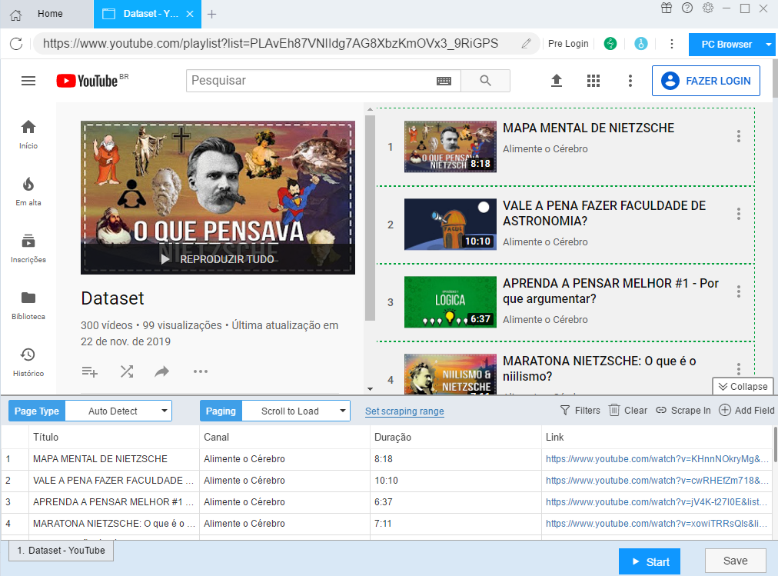

Slide 6
Mineração - manual
Dados: [‘Data’, ‘Inscritos’, ‘Visualizações’, ‘Tema’, ‘Formato]

Slide 7
Dados
Dataset: [‘Título’, ‘Canal’, ‘Inscritos’, ‘Duração’, ‘Link’, ‘Tema’, ‘Formato’, ‘Data’, ‘Visualizações’]

Slide 8
Dados
Tema: [‘Biologia’, ‘Física’, ‘Astronomia’, ‘História’, ‘Outro’, ‘Política’, ‘Filosofia’, ‘Opinião’, ‘Computação’, ‘Religião’, ‘Sociologia’, ‘Química’, ‘Cinema’, ‘Matemática’, ‘Música’]

Slide 9
Dados
Formato: [‘Vlog’, ‘Draw’, ‘Ensaio’, ‘Áudio’, ‘Outro’, ‘Entrevista’]

Slide 10
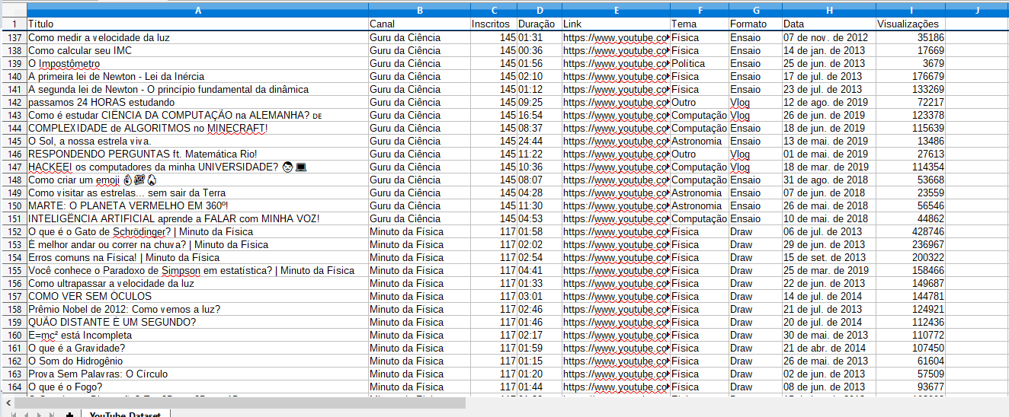

Slide 11
Pré-processamento
Duração: 10:36 = 636 (segundos)
Data: 24 de jan. de 2016 = 24/1/2016 = 1416
(dias até hoje - arredondando mês = 30 dias)

Slide 12
Pré-processamento
Inscritos: 157 = 157000
Link: tirei as informações sobre a playlist
https://www.youtube.com/watch?v=cwRHEfZm718

Slide 13
Pré-processamento
Tema: [‘Biologia’, ‘Física’, ‘Astronomia’, ‘História’, ‘Outro’, ‘Política’, ‘Filosofia’, ‘Opinião’, ‘Computação’, ‘Religião’, ‘Sociologia’, ‘Química’, ‘Cinema’, ‘Matemática’, ‘Música’]
= [9, 8, 7, 6, 5, 4, 3, 2, 1]

Slide 14
Pré-processamento
Formato: [‘Vlog’, ‘Draw’, ‘Ensaio’, ‘Áudio’, ‘Outro’, ‘Entrevista’]
= [5, 4, 3, 2, 1]

Slide 15
Pré-processamento
Visualizações:
5 >= 200000
200000 > 4 >= 100000
100000 > 3 >= 50000
50000 > 2 >= 10000
10000 > 1

Slide 16
Pré-processamento
Embaralhar os dados
Reset do índice

Slide 17
Pré-processamento
Dataset: [‘Título’, ‘Canal’, ‘Inscritos’, ‘Duração’, ‘Link’, ‘Tema’, ‘Formato’, ‘Data’, ‘Visualizações’]

Slide 18
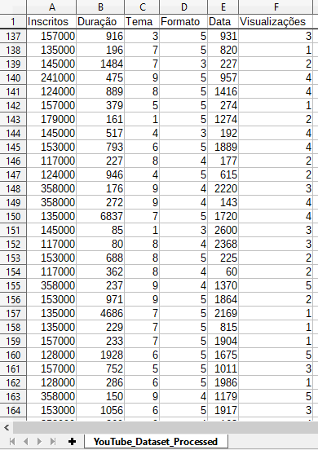

Slide 19
Pré-processamento
Standard Scaler = (x - média) / desvio padrão

Slide 20
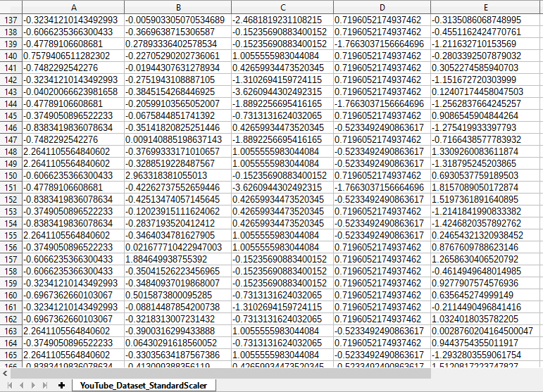

Slide 21
Treinamento
Métodos = [‘Multilayer Perceptron', 'K-nearest neighbors', 'Decision Tree', 'Random Forest', 'Naive Bayes', 'SVM Linear’, 'SVM RBF’

Slide 22
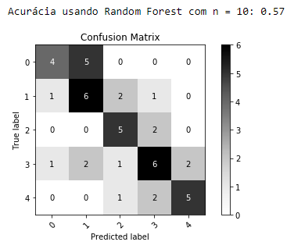

Slide 23
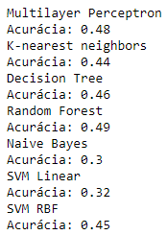
Cross Validation (cv=10)

Slide 24
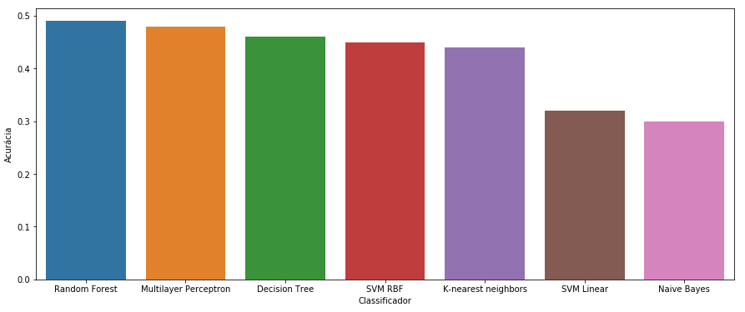

Slide 25
Fim

